Slide 1
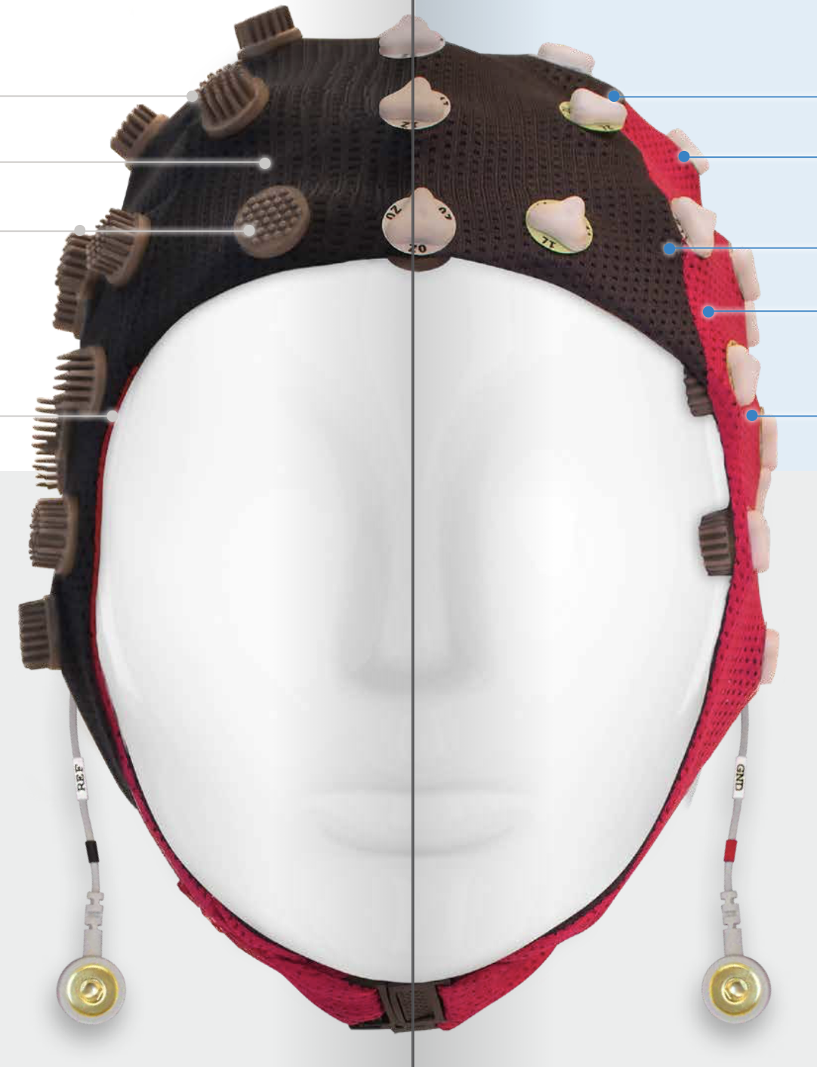
脑电项目 - 原型开发
早前采购了一款 干式 EEG 电极帽 (8-channels)
eego mini-series, ANT neuro inc., Netherlands
目前正使用该系统采集 EEG 并测试其在 BCI 上的应用场景
监测运动心像 Motor Imagery
利用 Mu Suppression 作为反映测试者是否专注在目标动作的指标

Slide 2
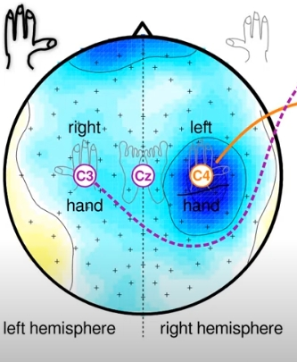
运动心像 (Motor Imagery)
在脑海中视觉化地执行某个运动任务， 可激活与实际执行运动类似的大脑区域。
通过运动想象，同时配合机械手辅助完成手部运动，运动功能受损的患者可以激活运动通路，引起大脑中的神经可塑性变化，促进康复。(Hu, et al., 2021)
Mu 抑制 (8-13Hz 脑电波)
当执行运动动作、想象执行运动动作或观察他人执行运动动作时，mu band 会被抑制，反映了大脑对想象运动的处理过程。
Hu YQ, Gao TH, Li J, Tao JC, Bai YL, Lu RR. Motor Imagery-Based Brain-Computer Interface Combined with Multimodal Feedback to Promote Upper Limb Motor Function after Stroke: A Preliminary Study. Evid Based Complement Alternat Med. 2021 Nov 3;2021:1116126. doi: 10.1155/2021/1116126.

Slide 3
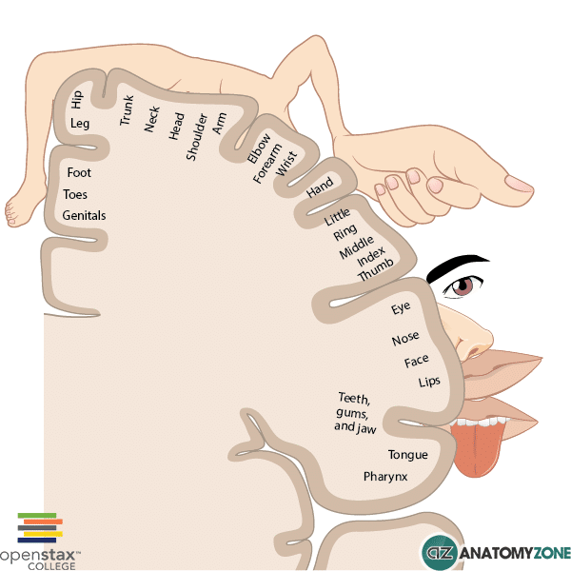
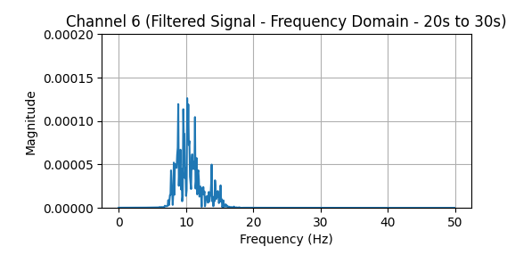
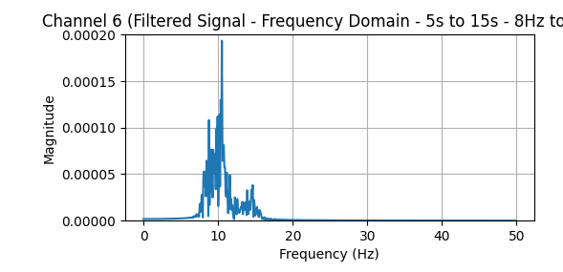
Cz
Mu Suppression
C4
以下是利用 eego mini-series 采集的数据：
（左）：测试者想象手握左边拳头，右脑 C4 通道 Mu Band (8-13Hz) 较低
（右）：测试者想象活动足踝，结果右脑 C4 通道 Mu Band (8-13Hz) 较高

Slide 4
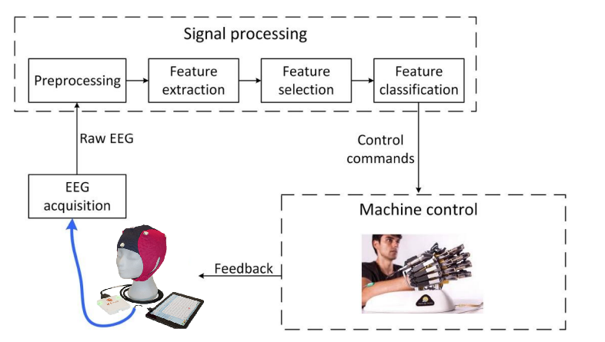
使用场景
利用视觉影像指示用户想象手部运动的动作。
利用干电极 EEG 采集、放大、处理脑电讯号。
侦测 Mu 抑制的讯号，若出现Mu Suppression：
表明镜像神经元系统的活跃
反映了大脑对运动的模拟
此时机械手触发手部运动 + 感知反馈
加强大脑对想象运动的适应和重组， 增强运动学习和康复

